Slide 1


Мотивація
Комунікація
Soft skills
Вікторія Довбаш,
HR Generalist

Slide 2

























Founded in
450+
2005
projects implemented successfully
About MAGNIS
4 offices
150+
Magnis is a full-cycle software development company located in Eastern Europe. We specialize in converting ideas and requirements to software solutions closely aligned with business objectives.
Our agile teams utilize 13 years of in-depth expertise, strong development process and effective communication to deliver market-ready products.
high-skilled developers
187
«Magnis Academy» graduates
Technologies We Use:

Slide 3














Industries We Proved Our Competence In
Fintech
Blockchain
Social Networks
Trading
Digital Banking
Government
Data & Analysis
Booking & Reservation
Security & Encryption
Human Relations
Travel & Hospitality
Business Applications
eCommerce & Retail

Slide 4

Benefits of Working in Magnis
High sallary
Friendly staff
Possibility of self-development

Slide 5


Slide 6
План
1. Soft-skills (універсальні компетенції)
1.1 поняття універсальних компетенцій
1.2 різниця між soft та hard skills
1.3 найперспективніші універсальні компетенції XХІ ст.
2. Мотивація
2.1 поняття мотивації
2.2 підходи до вивчення мотивації
2.3 теорії мотивації
3. Комунікація
3.1 види комунікації
3.2 умови здійснення комунікації
3.3 етапи спілкування
3.4 види комунікативних бар`єрів

Slide 7

Сьогодні у вакансіях, можна зустріти замість розділів «професійні навички» і «особисті якості» - «hard skills» і «soft skills»
Hard skills - (англ. "Жорсткі" навички) професійні навички, яким можна навчити і які можна виміряти. Для навчання hard skills необхідно засвоїти знання та інструкції, якість навчання можна перевірити за допомогою іспиту.
Приклади hard skills: набір тексту на комп'ютері, водіння автомобіля, читання, математика, знання іноземної мови, використання комп'ютерних програм, тд.
Soft skills - (англ. "М'які" навички) універсальні компетенції, які не піддаються кількісному вимірюванню. Іноді їх називають особистими якостями, тому що вони залежать від характеру людини і набуваються з досвідом. Приклади soft skills: комунікабельність, вміння працювати в команді, креативність, пунктуальність, врівноваженість, тд.

Slide 8

Вимоги до hard skills залишаються незмінними незалежно від компанії в якій ви працюєте, людей і корпоративної культури. Soft skills, навпаки - мінливі і ситуативні
Оволодіти hard skills можна в різних навчальних закладах (школи, інститут, додаткові курси)
На відміну від hard skills, для освоєння soft skills не існує легких покрокових інструкцій: людина або має будь-яку якість від народження (наприклад, дружелюбність, спокійний характер), або набуває його з досвідом, шляхом проб і помилок (наприклад, вміння працювати в команді, лідерські якості)
Для hard skills існують підтверджуючі сертифікати та дипломи про те, що співробітник має необхідні професійні навички. Soft skills не мають сертифікації і довести їх наявність набагато важче

Slide 9
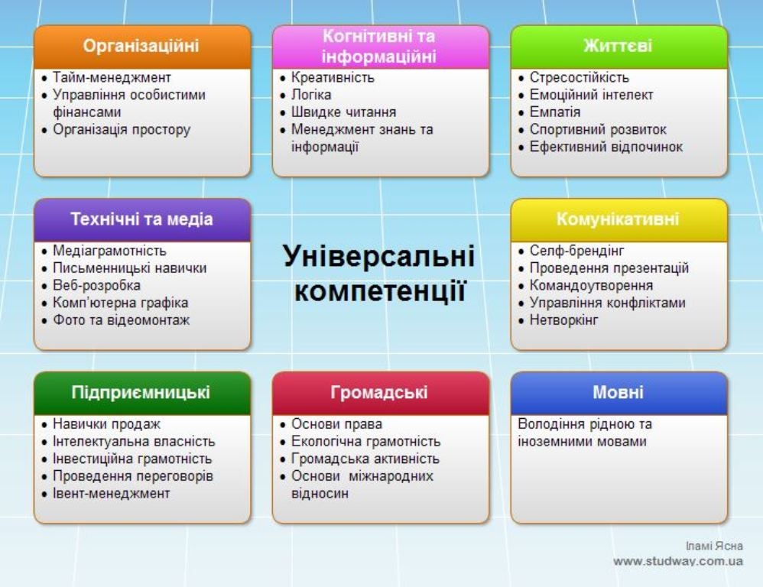
Найбільш перспективні універсальні компетенції XХІ ст.

Slide 10
МОТИВАЦІЯ
— спонукання до дії; динамічний процес фізіологічного та психологічного плану, керуючий поведінкою людини, який визначає її організованість, активність і стійкість; здатність людини діяльно задовольняти свої потреби.
В управлінні мотива́ція — це процес стимулювання працівників до здійснення ефективної діяльності, спрямованої на досягнення цілей підприємства. Мотивація необхідна для ефективного виконання прийнятих рішень і запланованих завдань.

Slide 11
Існують два підходи до вивчення теорій мотивації:
Перший підхід ґрунтується на дослідженні змістовної сторони теорії мотивації. Такі теорії базуються на вивченні потреб людини, які і є основними мотивом їх проведення, а отже, і діяльності.
Прихильники підходу:
Абраам Маслоу;
Фредерік Герцберг;
Девід Мак Клелланд.
Другий підхід базується на процесуальних теоріях. Розподіл зусиль працівників і вибір певного виду поведінки для досягнення конкретних цілей.
До таких теорій відносяться: теорія очікувань Врума;
теорія справедливості;
Теорія Дугласа Мак-Грегора.

Slide 12
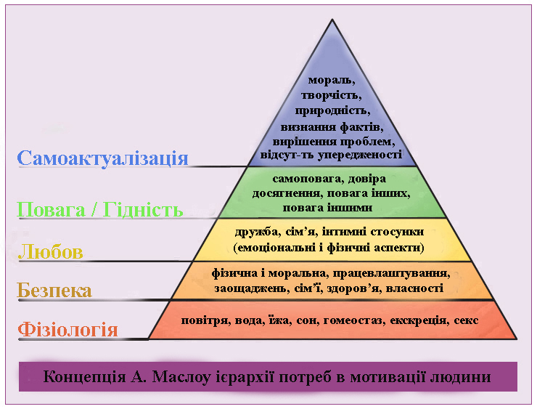
Теорія мотивації Маслоу

Slide 13
Теорія мотивації Маклелланда
Прагнення до
успіху
Прагнення до
влади
Прагнення до
визнання

Slide 14
Теорія мотивації Герцберга
Гігієнічні фактори
Мотивуючі фактори
Політика фірми;
Умови роботи;
Заробіток;
Міжособові відносини;
Ступінь контролю.
Успіх;
Просування по службі;
Визнання і схвалення результату;
Високий ступінь відповідальності;
Творчий і діловий ріст.

Slide 15
Теорія очікувань Врума
Очікування того, що зусилля дадуть бажаний результат
Очікування того, що результати потягнуть за собою бажану винагороду
Очікувана цінність винагороди
МОТИВАЦІЯ

Slide 16

Теорія справедливості
Співробітник оцінює свій розмір заохочення в порівнянні із заохоченнями інших співробітників. При цьому він враховує умови в яких працюють він і інші співробітники. Наприклад один працює на новому устаткуванні, а другий- на старому, у одного було одне якості заготівок, а іншого — інше. Або наприклад керівник не забезпечує співробітника тією роботою, яка відповідає його кваліфікації. Або був відсутній доступ до інформації, необхідної для виконання роботи, і т. д.

Slide 17


Теорія мотивації Мак-Грегора
Теорія Х
Теорія Y
менеджмент
персонал
персонал
менеджмент
Теорія Х – авторитарний, репресивний стиль.
Жорсткий контроль, ніякого розвитку. Обмежена культура
Теорія Y – ліберальна і розвиваюча. Контроль, досягнення і постійне вдосконалення досягаються за рахунок надання повноважень і передачі відповідальності

Slide 18
Комунікація
Це процес обміну інформацією (фактами, ідеями, поглядами, емоціями, тд) між двома або більше особами, спілкування за допомогою вербальних і невербальних засобів із метою передавання та одержання інформації

Slide 19

УСНА
Види комунікації
ПИСЬМОВА
ВІЗУАЛЬНА

Slide 20
невербальне
вербальне
контакт масок, світське, формально-рольове, ділове, духовне
СПІЛКУВАННЯ
невербальне
мова тіла, візуальний контакт, мова жестів та ін.
письмове

Slide 21
Умови здійснення комунікації
наявність щонайменше двох осіб: відправника та одержувача;
наявність повідомлення
наявність каналу комунікації
наявність зворотного зв'язку від одержувача до відправника

Slide 22
Етапи спілкування:
Потреба у спілкуванні — спонукає людину вступити в контакт з іншими людьми.
Орієнтування з метою спілкування, в ситуації спілкування.
Орієнтування в особистості співрозмовника.
Планування змісту свого спілкування.
Несвідомо (іноді свідомо) людина вибирає конкретні засоби, фрази, якими буде користуватися, вирішує як говорити, як себе вести.
Встановлення контакту.
Обмін думками, ідеями, фактами.
Сприйняття і оцінка відповідної реакції співрозмовника, контроль ефективності спілкування на основі встановлення зворотного зв'язку.
Коригування напряму, стилю, методів спілкування і способів їх взаємодії.

Slide 23
Бар'єр взаєморозуміння
Семантичний бар'єр
Стилістичний бар'єр
Види комунікативних бар`єрів
Логічний бар'єр
Соціально-культурний бар'єр
Бар'єр авторитету
Бар'єр відносин

Slide 24

Дякую за увагу!

